Slide 1
На кортике своём: “Марина”
Ты начертал, встав за Отчизну.
Была я первой и единой
В твоей великолепной жизни.
М. Цветаева

Slide 2
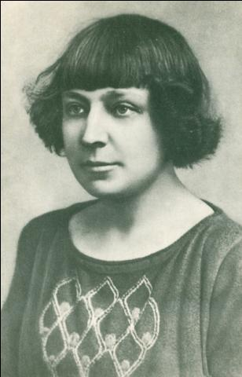
Марина Ивановна Цветаева

Slide 3
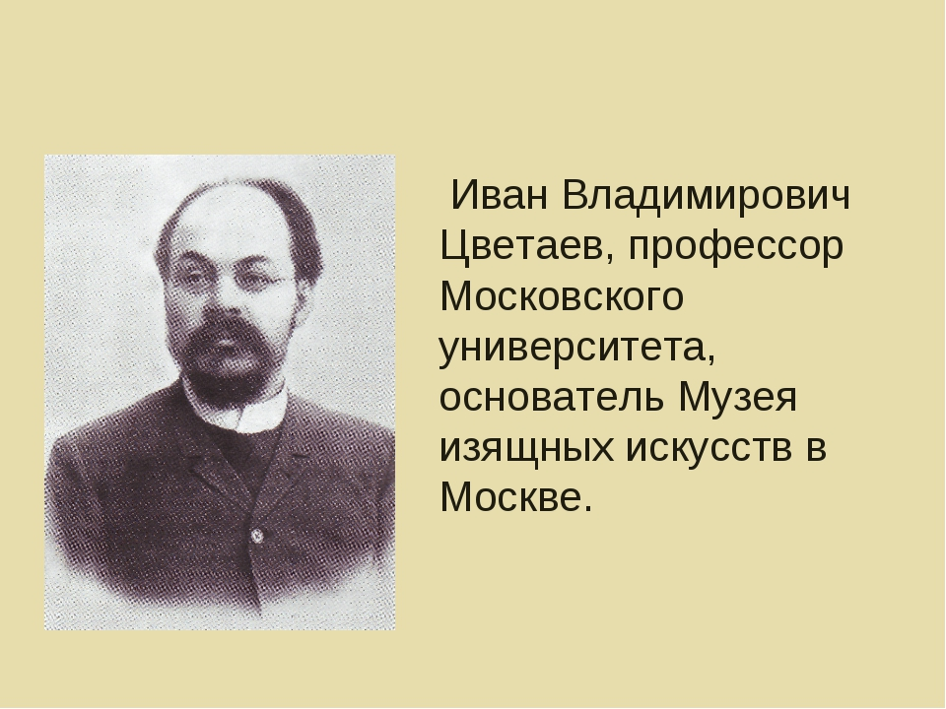

Slide 4
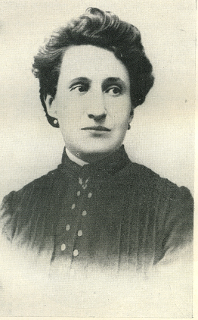
Мария Александровна

Slide 5
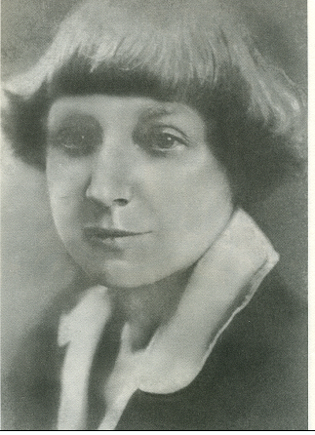

Slide 6

Первый сборник
«Вечерний альбом» 1910г.
“Это очень юная и неопытная книга: её нужно читать подряд, как дневник, тогда каждая строка будет понятна. Это прекрасная книга о детстве из детства, исполненная истинно женским обаянием»
М. Волошин

Slide 7
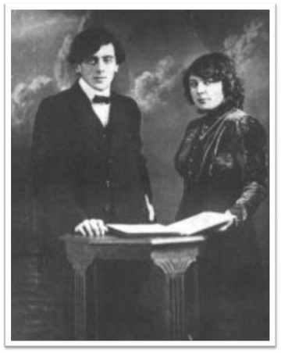
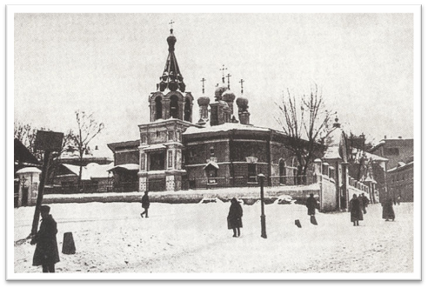
27 января 1912 года состоялось венчание Сергея Эфрона и Марины Цветаевой

Slide 8


Slide 9
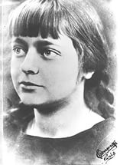
Дочь Ариадна

Slide 10
